Slide 1
Muzyka renesansu

Slide 2
Początki renesansu w muzyce
Epoka renesansu rozpoczęła się od połowy XV w. do końca XVI w. Humanizm i laicyzacja cechowały kulturę tego okresu. Wartości takie jak miłość, radość, rozrywka, dostatek były bardzo doceniane. W muzyce pojawiły się dwa nowe gatunki: muzyka wokalna i instrumentalna. Pojawiały się melodie świeckie, pisane w językach narodowych.

Slide 3
W renesansie nastąpił gwałtowny rozwój wielogłosowości - podstawowym układem stał się czterogłos, a w wieku XVI nawet dużo bardziej rozbudowane zespoły, w którym rolę podstawy zaczął spełniać głos basowy, a nie tenor - jak to było w średniowieczu.
Pojawiły się świeckie formy instrumentalne, np. suita, wokalnych, np. canzona i wielogłosowy madrygał.
Tabulatory były to zbiory, w których gromadzono utwory przeznaczone do gry na danym instrumencie.

Slide 4
Muzyka renesansu w Polsce
XVI wiek, czyli złoty wiek dla muzyki polskiej, za panowania Jagiellonów, był przełomowy jeżeli chodzi o rozwój nauki i sztuki.
Powstawały liczne kapele, np. Kapela Rorantystów, zespoły wokalne, które miały szanse zagrać dworze królewskim.

Slide 5
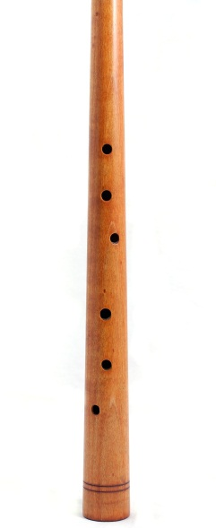
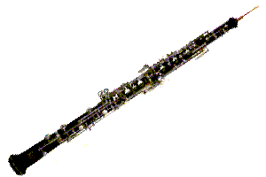
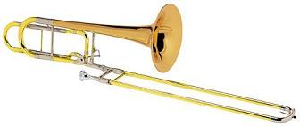
Instrumenty
W renesansie grano na instrumentach z rodziny skrzypiec i wiol, jak również na smyczkowych lirach i instrumentach dętych: fletach, szałamajach, rogach, puzonach, cynkach, fagotach.

Slide 6
Muzycy renesansowi
Do najsławniejszych muzyków renesansu zaliczamy Czołowi przedstawiciele:
Mikołaj Gomółka
Mikołaj z Krakowa
Wacław z Szamotuł
Marcin Groblicz
Baltazar Dobrucki
Przygotowała: Agnieszka Pieniacka, 3b

